Slide 2
GIẢI PHÁP PHẦN MỀM BẢO VỆ CHỐNG THẤT THOÁT DỮ LIỆU TRÊN MÁY TÍNH CÁ NHÂN
SVTH
Đỗ Trung Đức 1112075
Trần Quốc tâm 1112276
GVHD
Thầy TRẦN MINH TRIẾT
Thầy Lương Vĩ Minh

Slide 3
Mở đầu
Giải pháp giám sát tập tin ở mức hệ thống
Giải pháp bảo vệ dữ liệu
Kiến trúc hệ thống
Demo

Slide 4
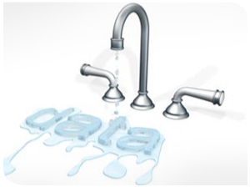
1. Mở đầu
Ngăn ngừa thất thoát dữ liệu (Data Loss Prevention hoặc Data Leakage Prevention – DLP) là biện pháp bảo vệ dữ liệu tránh thất thoát, rò rỉ.

Slide 5
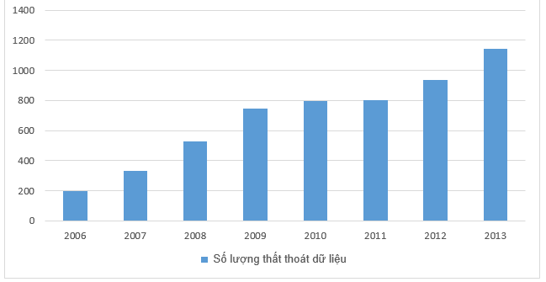
1.1 Số lượng thông tin rò rỉ từ năm 2006-2013

Slide 6
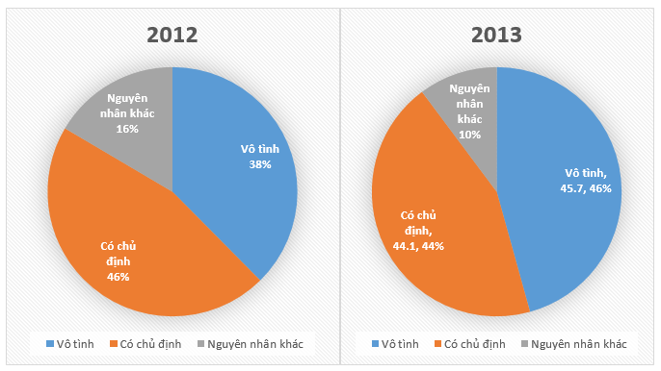
1.2 Tỷ lệ thông tin rò rỉ do vô tình và có chủ ý năm 2012 và 2013

Slide 7
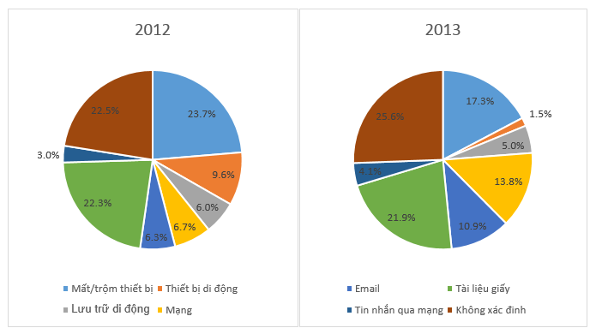
1.3 Tỷ lệ rò rỉ dữ liệu theo các kênh

Slide 8
1.4 Kết luận
Tỷ lệ dữ liệu bị rò rỉ do sự vô ý của người dùng là không hề nhỏ.
Dữ liệu cần được bảo vệ trong mọi trường hợp.

Slide 9


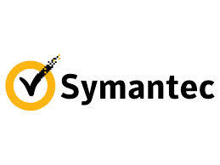


2. Tổng quan về các biện pháp ngăn ngừa thất thoát dữ liệu

Slide 10
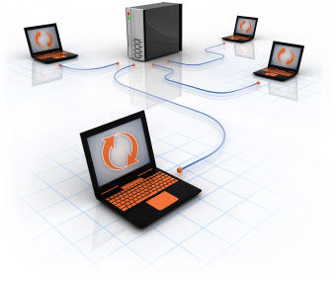
2.1 Đặc điểm chung
Chủ yếu giành cho các doanh nghiệp
Mô hình quản lý tập trung dựa trên các chính sách bảo mật
Cài đặt và triển khai có thể phức tạp
Giá thành tương đối cao

Slide 11

2.2 Kết luận
Xây dựng giải pháp bảo vệ:
Đảm bảo an toàn
Tạo cho người dùng cảm giác
thoải mái
Giá thành hợp lý

Slide 12
3. Các giải pháp giám sát tập tin ở mức hệ thống
Hook API
Tiêm DLL vào tiến trình
Can thiệp hàm API
Microsoft Word Add-in
Cơ chế khóa của Office
Tự mã hóa
Detecting USB
C++
C#

Slide 13
3.1 Hook API
3.1.1 Tiêm DLL vào tiến trình
Thay đổi giá trị thanh ghi – Register
Hook trên môi trường Window ở mức hệ thống – System-wide Windows Hook
Sử dụng hàm API CreateRemoteThread()
3.1.2 Can thiệp hàm API
Windows Subclassing
Proxy DLL
Cài đặt lại mã xử lý – Code overwriting
Sử đổi bảng địa chỉ các hàm nhập khẩu

Slide 14
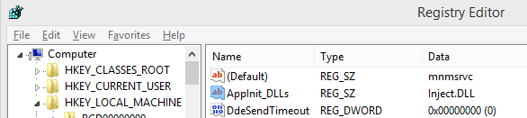
Thay đổi giá trị thanh ghi
HKEY_LOCAL_MACHINE\Software\Microsoft\WindowsNT\CurrentVersion\Windows\AppInit_DLLs
Hàm DllMain của USER32.DLL thực hiện lệnh gọi hàm LoadLibrary() và tải những DLL có tên trong AppInit_DLLs
Notes:
Một số lưu ý:
Khởi động lại Windows để kích hoạt hoặc dừng tiêm DLL vào tiến trình.
Chỉ có tác dụng với những tiến trình sử dụng USER32.DLL, vì thế có thể một số ứng dụng không thực hiện được.
Không kiểm soát được quá trình chèn DLL vào tiến trình. Phương pháp này có tác dụng với tất cả ứng dụng giao diện GUI (Graphic User Interface) nên có thế có nhiều chi phí phát sinh.

Slide 15
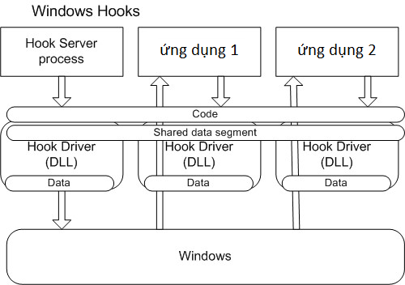
Hook trên môi trường Windows ở mức hệ thống
Sử dụng hàm SetWindowsHookEx() để cài đặt hook
Sử dụng hàm UnhookWindowsHookEx() để tháo bỏ các DLL.
Notes:
Khi cài đặt hook thành công, hệ điều hành sẽ ánh xạ DLL vào địa chỉ của mỗi process.
Những biến trong DLL sẽ được tự xử lý và không thể chia sẻ cho những process khác. Mọi biến chứa dữ liệu cần chia sẻ phải ở trong ‘share data section’.
Ưu điểm:
Hỗ trợ trên Windows NT/2K và họ Windows 9x.
Chủ động gọi hàm UnhookWindowsHookEx() khi không cần thiết phải giám sát nữa.
Nhược điểm:
Có thể làm giảm đáng kể hiệu suất của hệ thống vì làm tăng xử lý cho mỗi message từ ứng dụng gọi xuống hệ thống.
Ảnh hưởng đến việc xử lý của toàn hệ thống và có thể phải khởi động lại để khắc phục lỗi.

Slide 16
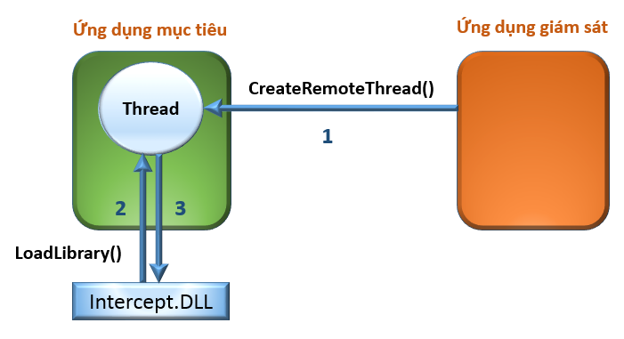
Sử dụng hàm API CreateRemoteThread()
Notes:
Một lưu ý quan trọng khi sử dụng phương pháp này đó là truyền cờ PROCESS_ALL_ACCESS khi OpenProcess(). Điều này giúp ta có đầy đủ quyền truy cập trong tiến trình, đảm bảo tiểu trình được tạo trong tiến trình có thể tải DLL một cách bình thường.

Slide 17
3.1 Hook API
3.1.1 Tiêm DLL vào tiến trình
Thay đổi giá trị thanh ghi – Register
Hook trên môi trường Window ở mức hệ thống – System-wide Windows Hook
Sử dụng hàm API CreateRemoteThread()
3.1.2 Can thiệp hàm API
Windows Subclassing
Proxy DLL
Cài đặt lại mã xử lý – Code overwriting
Sử đổi bảng địa chỉ các hàm nhập khẩu

Slide 18
Windows Subclassing
Sử dụng phương thức SetWindowLongPtr() với tham số GWLP_WNDPROC sẽ truyền một con trỏ windows procedure mới của ứng dụng mục tiêu.
System
Message
Windows Procedure (old)
Windows Procedure (new)
Notes:
Giới hạn của kỹ thuật này là chỉ hợp lệ trong phạm vi của các tiến trình đặc biệt. Hay nói một cách khác, một ứng dụng không nên có các window procedure (thủ tục) phụ của cửa sổ ứng dụng (subclass của windows) tạo bởi tiến trình khác. Window procedure chỉ có thể thay thế một lần, rất khó khi loại bỏ sau khi quá trình giám sát kết thúc. Ngoài ra, quá trình liên kết với những dữ liệu riêng từ bên ngoài với tiến trình mục tiêu không hiệu quả.
Thông thường, cách tiếp cận này sử dụng thông qua Add-in để có thể lấy được handle của tiến trình mục tiêu và tiến hành thay thế window procedure của nó.

Slide 19
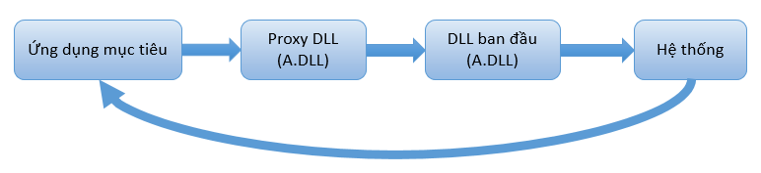
Proxy DLL
Kỹ thuật Proxy DLL sẽ thay thế một DLL gốc bằng một DLL cùng tên chứa tất cả các tính năng cùng tên như DLL gốc.
Notes:
Ưu điểm của kỹ thuật này là tính đơn giản. Tuy nhiên, kỹ thuật Proxy DLL tồn tại một nhược điểm lớn, đó là khi cần can thiệp vào 1 số hàm trong một DLL có hàng trăm hàm export. Khi đó, kỹ thuật can thiệp này yêu cầu Proxy DLL phải cài đặt cho tất cả các hàm export của DLL gốc. Điều này có thể bất tiện và đôi khi không khả thi.

Slide 20
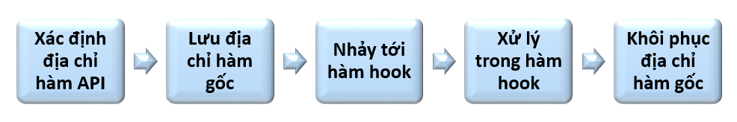
Cài đặt lại mã xử lý – Code Overwriting
Cài đặt lại mã xử lý (code overwriting – inline hook) là phương pháp hook rất phổ biến để can thiệp hàm API

Slide 21
Code Overwriting
Target Function
JMP to Target Function
Source Function
Address’s Function

Slide 22
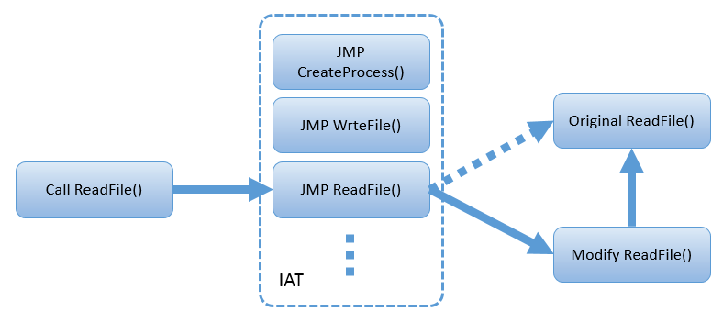
Sửa đổi địa chỉ các hàm nhập khẩu – Import Address Table
Import Address Table lưu địa chỉ các hàm của DLL được import từ bên ngoài tiến trình. Mỗi khi ứng dụng cần gọi hàm API sẽ tìm địa chỉ của chúng trong bảng này.

Slide 23
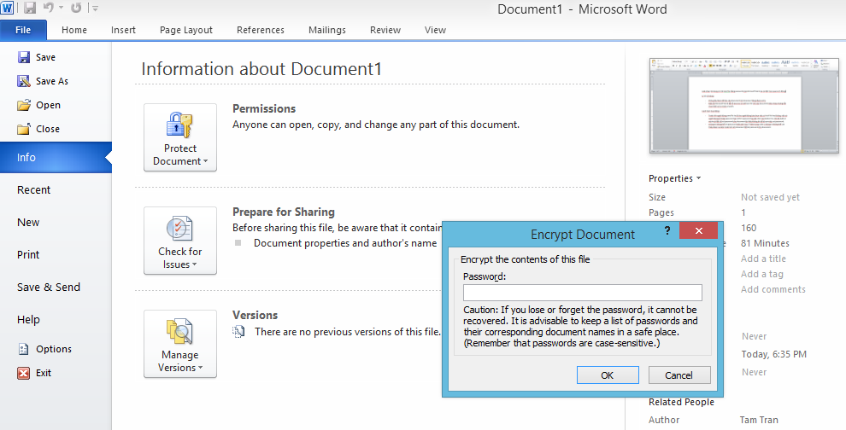
3.2 Xây dựng Add-in trong môi trường Microsoft Word
Cơ chế khóa (mã hóa) tập tin của Microsoft

Slide 24
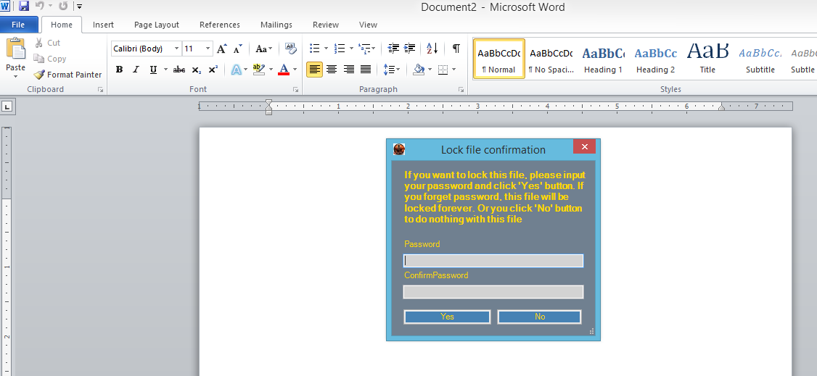
Lập trình kiểm soát quá trình khóa tập tin

Slide 25
Tự mã hóa tập tin
Giải pháp 1: Mã hóa nội dung file theo dạng text.
Sử dụng thuật toán mã hóa TRIPDES mã hóa nội dung file dạng text. Vấn đề gặp phải là nội dung sau khi giải mã bị mất format, mất hình ảnh, biểu tượng
Giải pháp 2: Mã hóa toàn bộ file trước khi đóng ứng dụng.
Đọc toàn bộ dữ liệu của file để mã hóa. Nhưng giải pháp này cũng không khả quan khi chương trình không được phép truy xuất dữ liệu khi file vẫn đang mở bằng Word.

Slide 26
3.3 Phát hiện thiết bị lưu trữ tương tác với máy tính
C++
Dùng hàm RegisterDeviceNotification() để đăng ký nhận thông báo
C#
Sử dụng Windows Management Instrumentation (WMI) để phát hiện các sự kiện

Slide 27
3.4 Kết luận
Sử dụng Hook API để giám sát tập tin ở mức hệ thống
Lập trình Add-in giám sát sự kiện trên các định dạng file Office
Giám sát các thiết bị lưu trữ tương tác với máy tính

Slide 28

4. Bảo vệ dữ liệu
Mã hóa dữ liệu trên máy tính và thiết bị lưu trữ ngoài
Mã hóa đối xứng

Slide 29
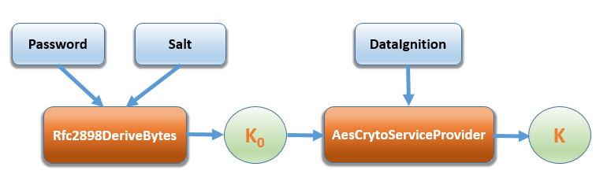
4.1 Tạo khóa
Khóa K được tạo từ Password (dữ liệu bí mật của người dùng), DataIgnition (dữ liệu khởi tạo bí mật của chương trình).
Trong quá trình tạo khóa K, AesCrytoServiceProvider dùng IV tự phát sinh ngẫu nhiên để thực hiện mã hóa DataIgnition bằng khóa K₀ và tạo ra khóa K.

Slide 30

4.2 Thông tin mã hóa
Tên tập tin mã hóa
IV tạo khóa K
Thông tin kiểm chứng
Lưu trữ ở đâu?

Slide 31
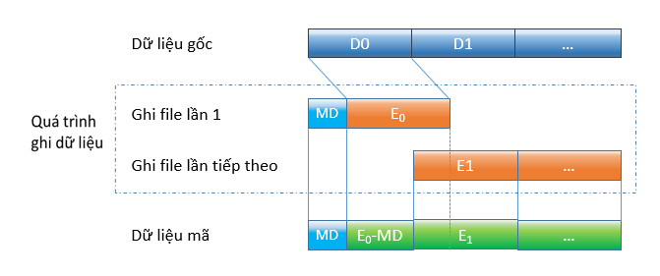
Lưu trữ ở đầu file mã hóa
Ghi đè

Slide 32
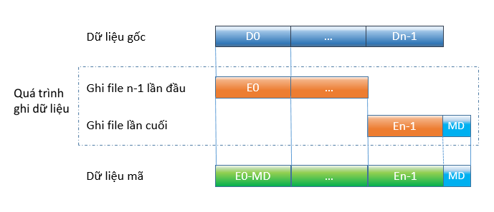
Lưu trữ ở cuối file mã hóa
Thay đổi kích thước file

Slide 33
Microsoft Office mở file đã được mã hóa
Tiến hành giải mã và trả dữ liệu vê cho Mircosoft Office.
Đối với các file thuộc phiên bản Microsoft Office 2007 trở về sau (.docx), thay đổi kích thước file, các ứng dụng mở file lên không thành công và thông báo các file này đã bị lỗi. Lúc này, ứng dụng xác nhận người dùng có “tin tưởng” (trust) file này để mở lên và khôi phục hay không. Chỉ khi người dùng chọn “tin tưởng” thì lúc đó file mới được mở bình thường.
Nhưng cách hoạt động này gây bất tiện đối với người dùng, nhất là với những người dùng văn phòng vì họ luôn phải làm việc với những ứng dụng Office.

Slide 34
Lưu thông tin mã hóa riêng biệt
Đọc thông tin mã hóa
Mã hóa và giải mã bình thường

Slide 35
4.3 Kết luận

Slide 36
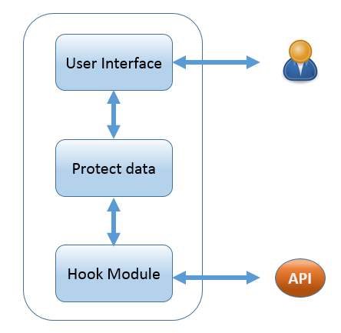
5. Kiến trúc hệ thống
User Interface tương tác với người dùng. Giao diện thân thiện giúp người dùng dễ dàng tùy chỉnh cấu hình.
Protect data bảo vệ dữ liệu trong quá trình ghi xuống ổ cứng hoặc các thiết bị lưu trữ khác.
Hook Module có khả năng can thiệp hệ thống, chặn và kiểm soát dữ liệu của các hàm API.

Slide 38
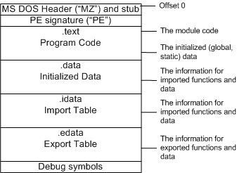
Trong môi trường Windows, PE format là cấu trúc dữ liệu đóng gói thông tin cần thiết cho Windows OS loader quản lý mã thực thi [17]. Nhưng thông tin này bao gồm dữ liệu DLL, API export và import table, thông tin quản lý tài nguyên và thread-local-storage (TLS). Trên hệ điều hành NT, PE format sử dụng cho EXE, DLL, SYS (device driver) và các kiểu file khác [17].

Slide 39
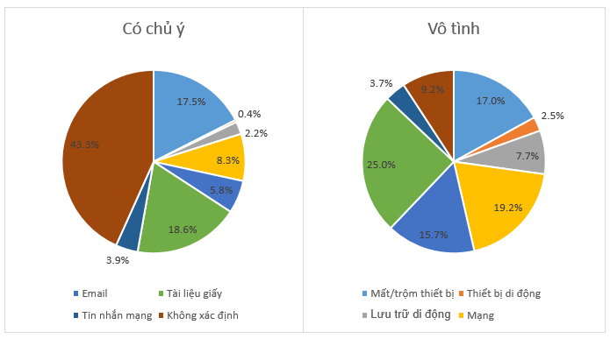
Tỷ lệ có chủ ý và vô tình rò rỉ dữ liệu theo kênh năm 2013

